Slide 1
Regimen de Cursada
6 Prácticas
50 % de asistencia
2 parciales (2 recuperatorios cada uno)
1er parcial : 30/9 (prácticas 1,2 y 3)
Promoción

Slide 2
Repaso
Describir los pasos para ejecutar un programa en el MSX88
Escribir el programa en un procesador de texto
ASM88 <nombre.asm>
LINK88 <nombre.o>
MSX88
Nombrar 3 comandos del MSX88
L <nombre del programa>
D <direccion de memoria>
R <registro> <valor>

Slide 3
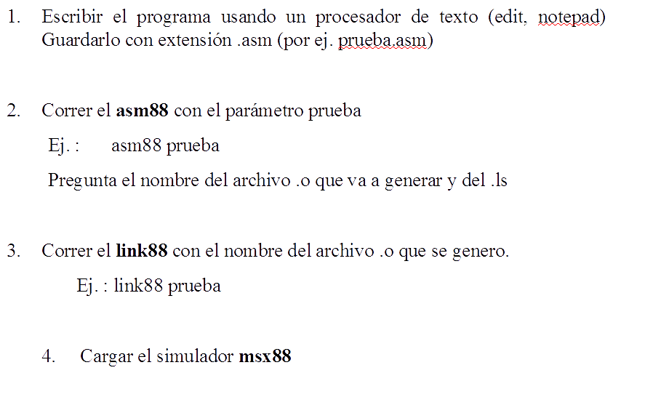
Repaso

Slide 4
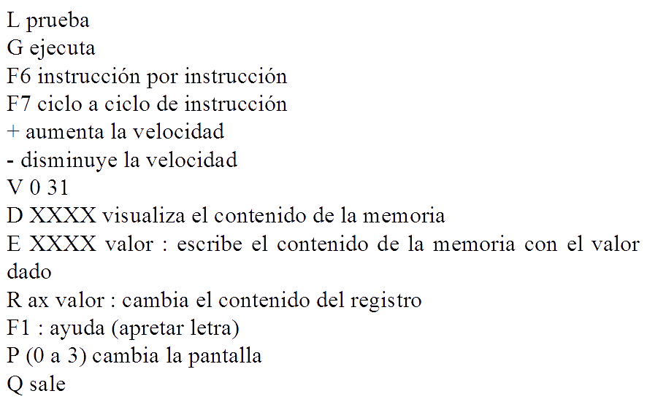
Repaso

Slide 5
calcular el producto entre dos números sin signo almacenados en la memoria del microprocesador:
; Memoria de Datos
ORG 1000H
NUM1 DB 5H
NUM2 DB 3H
; Memoria de Instrucciones
ORG 2000H
MOV AL, NUM1
CMP AL, 0
JZ FIN
MOV AH, 0
MOV DX, 0
MOV CL, NUM2
LOOP: CMP CL, 0
JZ FIN
ADD DX, AX
DEC CL
JMP LOOP
FIN: HLT
END
AX = [AH AL]
AL = 5
AH = 0, DX = 0
CL = 3
DX = DX + 5
CL = CL -1

Slide 6
La pila
Ubicada a partir de la dirección 8000h
registro SP : apunta al tope de la pila
PUSH Registro : agrega el registro a la pila
POP Registro : saca de la pila y guarda en el registro
7FFCh
7FFDh
7FFEh
7FFFh
SP
8000h

Slide 7
La pila - PUSH
ORG 2000H
MOV AX, 1234H
PUSH AX
MOV BX, 0FAH
PUSH BX
7FFCH
7FFDH
7FFEH
7FFFH
SP
8000H

Slide 8
La pila - PUSH
ORG 2000H
MOV AX, 1234H
PUSH AX
MOV BX, 0FAH
PUSH BX
AX = 1234H, SP = 8000H
7FFCH
7FFDH
7FFEH
34
7FFFH
12
SP
8000H

Slide 9
La pila - PUSH
ORG 2000H
MOV AX, 1234H
PUSH AX
MOV BX, 0FAH
PUSH BX
AX = 1234H, SP = 8000H
SP = 7FFEH
7FFCH
7FFDH
SP
7FFEH
34
7FFFH
12
8000H

Slide 10
La pila - PUSH
ORG 2000H
MOV AX, 1234H
PUSH AX
MOV BX, 0FAH
PUSH BX
AX = 1234H, SP = 8000H
SP = 7FFEH
BX = 00FAH, SP = 7FFEH
7FFCH
FA
7FFDH
00
SP
7FFEH
34
7FFFH
12
8000H

Slide 11
La pila - PUSH
ORG 2000H
MOV AX, 1234H
PUSH AX
MOV BX, 0FAH
PUSH BX
AX = 1234H, SP = 8000H
SP = 7FFEH
BX = 00FAH, SP = 7FFEH
SP = 7FFCH
SP
7FFCH
FA
7FFDH
00
7FFEH
34
7FFFH
12
8000H

Slide 12
La pila - POP
.instrucciones ... Supongamos SP = 7FFCH
SP
7FFCH
FA
7FFDH
00
7FFEH
34
7FFFH
12
8000H

Slide 13
La pila - POP
.instrucciones ... Supongamos SP = 7FFCH
POP AX
AX = 00FAH, SP = 7FFEH
7FFCH
FA
7FFDH
00
SP
7FFEH
34
7FFFH
12
8000H

Slide 14
La pila - POP
.instrucciones ... Supongamos SP = 7FFCH
POP AX
POP AX
AX = 00FAH, SP = 7FFEH
AX = 1234H, SP = 8000H
7FFCH
FA
7FFDH
00
SP
7FFEH
34
7FFFH
12
SP
8000H
SP

Slide 15
CALL
Llama a una Subrutina
CALL Subrutina
1) PUSH IP
2) IP= DIR Subrutina
7FFCH
7FFDH
SP
7FFEH
IP l
7FFFH
IP h
SP
8000H

Slide 16
RET
Ultima Instrucción de una subrutina
RET
POP IP
7FFCH
7FFDH
SP
7FFEH
IP l
7FFFH
IP h
SP
8000H

Slide 17
Pasaje de Parámetros
Por valor
  Se pasa el valor del parámetro
  Ej:
    MOV AL, 5
    MOV BX, NUMERO
    CALL SUB_SUMAR
Por referencia
  Se pasa la dirección del parámetro
  Ej:
    MOV BX, OFFSET NUMERO
    CALL SUB_SUMAR

Slide 18
Pasaje de Parámetros
Por Registro
  MOV AL, 5
  MOV BX, OFFSET NUMERO
  CALL SUB_SUMAR
Por pila
  MOV AX, 5
  MOV BX, OFFSET NUMERO
  PUSH AX
  PUSH BX
  CALL SUB_SUMAR

Slide 19
MULTIPLICAR 2 números
ORG 1000H
NUM1 DB 5H
NUM2 DB 3H
ORG 2000H
MOV AL, NUM1
MOV CL, NUM2
MUL: CMP AL, 0
JZ FIN
CMP CL, 0
JZ FIN
MOV AH, 0
MOV DX, 0
LAZO: ADD DX, AX
DEC CL
JNZ LAZO
FIN: HLT
END
AL = 5
CL = 3

Slide 20
Usando una subrutina MUL para efectuar la operación, pasando los parámetros por valor desde el programa principal a través de registros;
ORG 1000H
NUM1 DB 5H
NUM2 DB 3H
ORG 3000H ; Subrutina MUL
MUL: CMP AL, 0
JZ FIN
CMP CL, 0
JZ FIN
MOV AH, 0
MOV DX, 0
LAZO: ADD DX, AX
DEC CL
JNZ LAZO
FIN: RET
ORG 2000H ; Programa principal
MOV AL, NUM1
MOV CL, NUM2
CALL MUL
HLT
END
AL = 5
CL = 3
PUSH IP
IP = 3000h

Slide 21
Usando una subrutina MUL para efectuar la operación, pasando los parámetros por referencia desde el programa principal a través de registros;
ORG 1000H
NUM1 DW 5H
NUM2 DW 3H
    ORG 3000H ; Subrutina MUL ORG 2000H ; Prog principal
MUL: MOV DX, 0 MOV AX, OFFSET NUM1
LAZO: MOV BX, AX MOV CX, OFFSET NUM2
ADD DX, [BX] CALL MUL
PUSH DX HLT
MOV BX, CX END
MOV DX, [BX]
DEC DX
MOV [BX], DX
POP DX
JNZ LAZO
RET
AX =1000h
CX =1002h
PUSH IP
IP =3000h

Slide 22
Analizar
NUM1 DW ?
NUM2 DW ?
RES DW ?
ORG 2000H ; Programa principal
MOV AX, NUM1
PUSH AX
MOV AX, NUM2
PUSH AX
MOV AX, OFFSET RES
PUSH AX
MOV DX, 0
CALL MUL
POP AX
POP AX
POP AX
HLT
END
7FF0H
7FF5H
IP RET L
7FF9H
IP RET H
DIR RES L
DIR RES H
NUM2 L
NUM2 H
NUM1 L
NUM1 H
8000H
--

Slide 23
Analizar (continuación)
ORG 1000H; Memoria de datos
NUM1 DW 5H
NUM2 DW 3H
RES DW ?
ORG 3000H ; Subrutina MUL
MUL: PUSH BX
MOV BX, SP
PUSH CX
PUSH AX
PUSH DX
ADD BX, 6
MOV CX, [BX]
ADD BX, 2
MOV AX, [BX]
SUMA: ADD DX, AX MOV [BX], DX
DEC CX POP DX
JNZ SUMA POP AX
SUB BX, 4 POP CX
MOV AX, [BX] POP BX
MOV BX, AX RET

Slide 24
Analizar (continuación)
ORG 1000H; Memoria de datos
NUM1 DW 5H
NUM2 DW 3H
RES DW ?
ORG 3000H ; Subrutina MUL
MUL: PUSH BX
MOV BX, SP
PUSH CX
PUSH AX
PUSH DX
ADD BX, 6
MOV CX, [BX]
ADD BX, 2
MOV AX, [BX]
SUMA: ADD DX, AX MOV [BX], DX
DEC CX POP DX
JNZ SUMA POP AX
SUB BX, 4 POP CX
MOV AX, [BX] POP BX
MOV BX, AX RET
7FF0H
DL
DH
AL
AH
CL
7FF5H
CH
BL
BH
IP RET L
7FF9H
IP RET H
DIR RES L
DIR RES H
NUM2 L
NUM2 H
NUM1 L
NUM1 H
8000H
--

